Slide 1
Вртић “Дечији клуб”
Јануар 2026

Slide 2
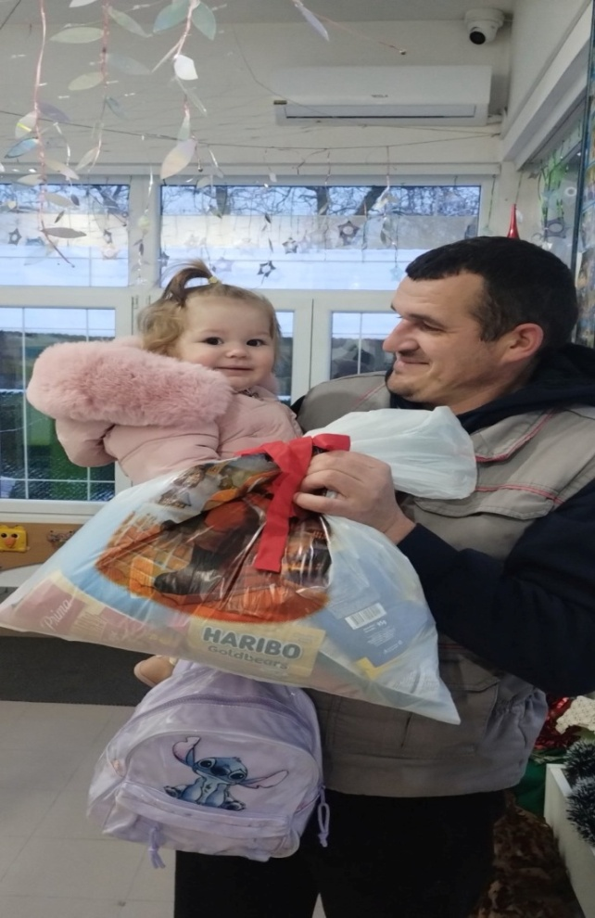
Лара Милошевић из млађе јаслене групе је сходно нашим православним обичајима, прво дете које је дошло у вртић и наш овогодишњи положајник.
Са жељом да нам ова година буде весела и срећна као што је наша Лара.

Slide 3
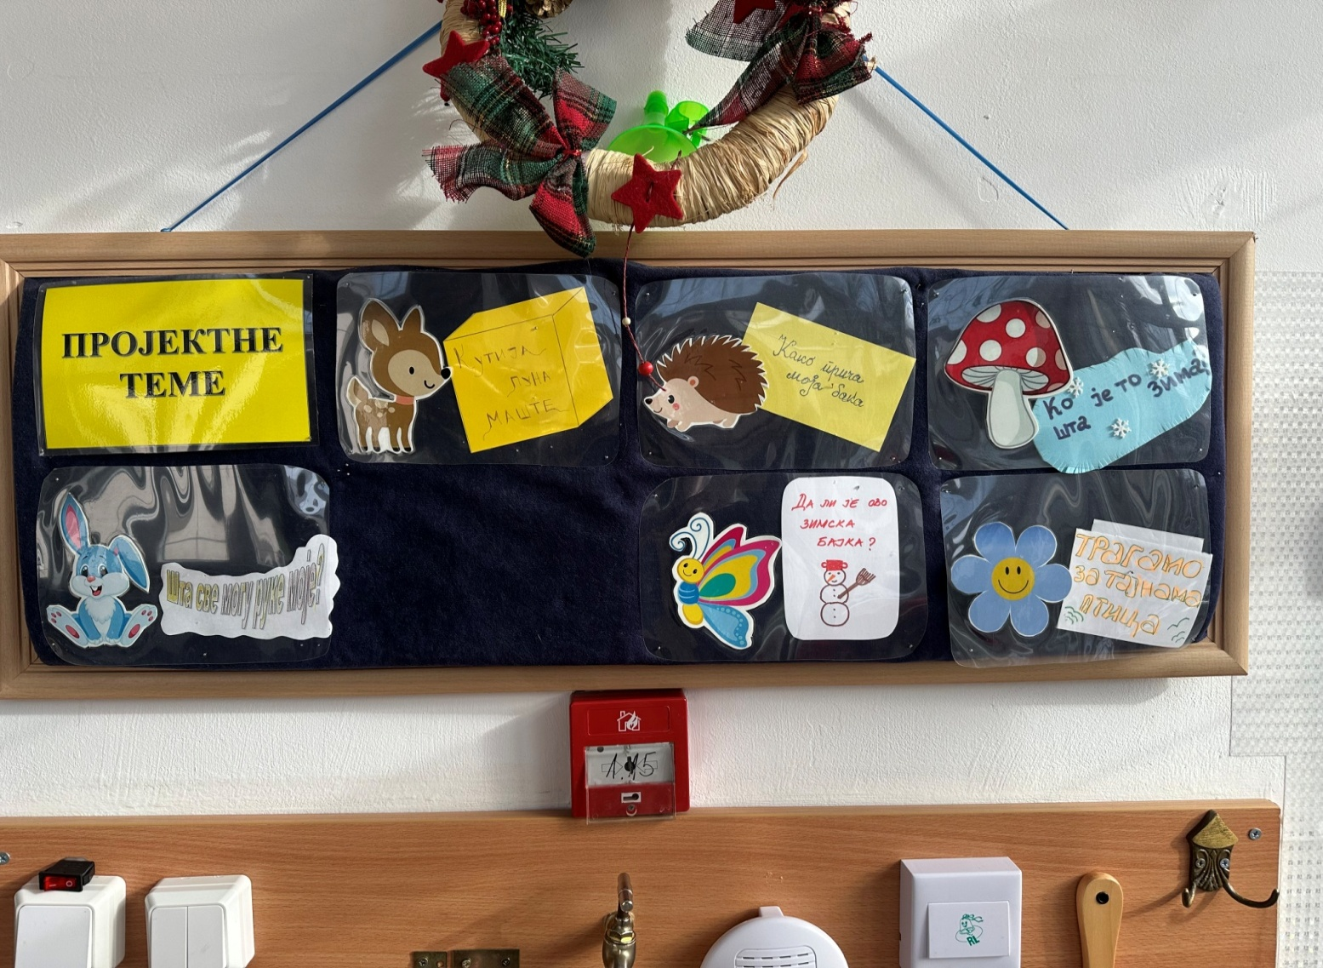
Покренути су нови пројекти/теме

Slide 4
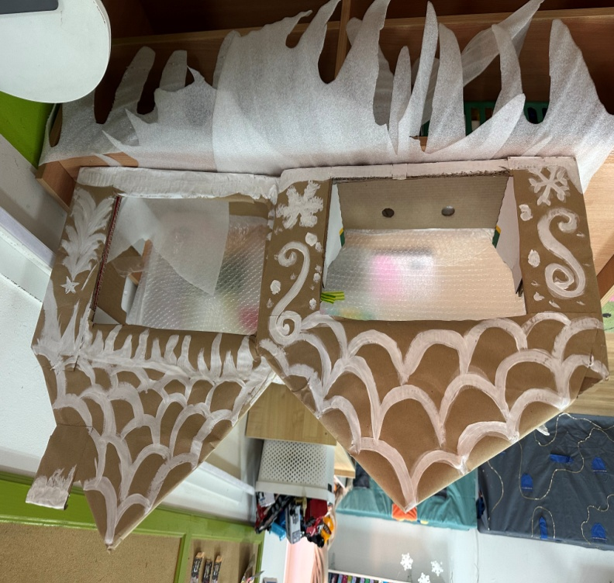
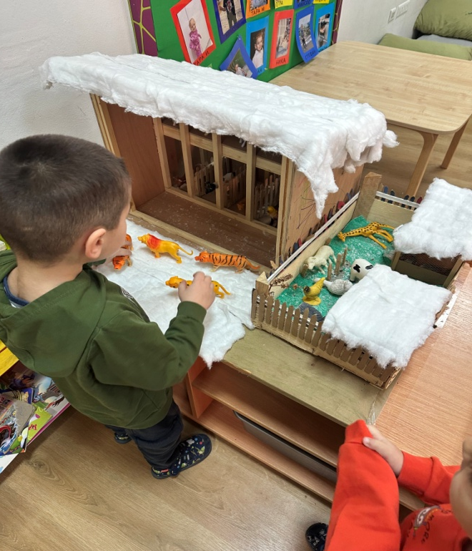
У старијој васпитној групи покренут је пројекат
“Да ли је ово зимска бајка” деца и васпитачи групе су израдили зимске кућице.

Slide 5
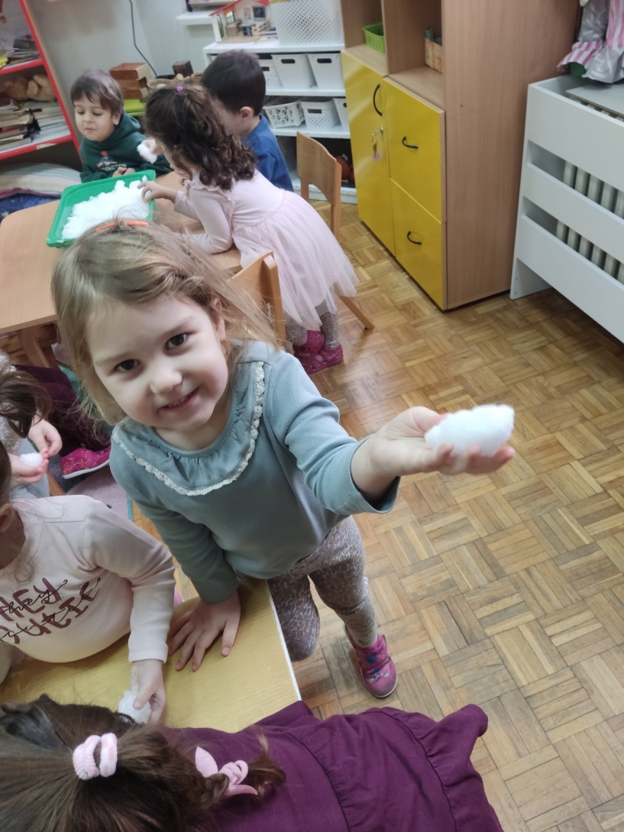
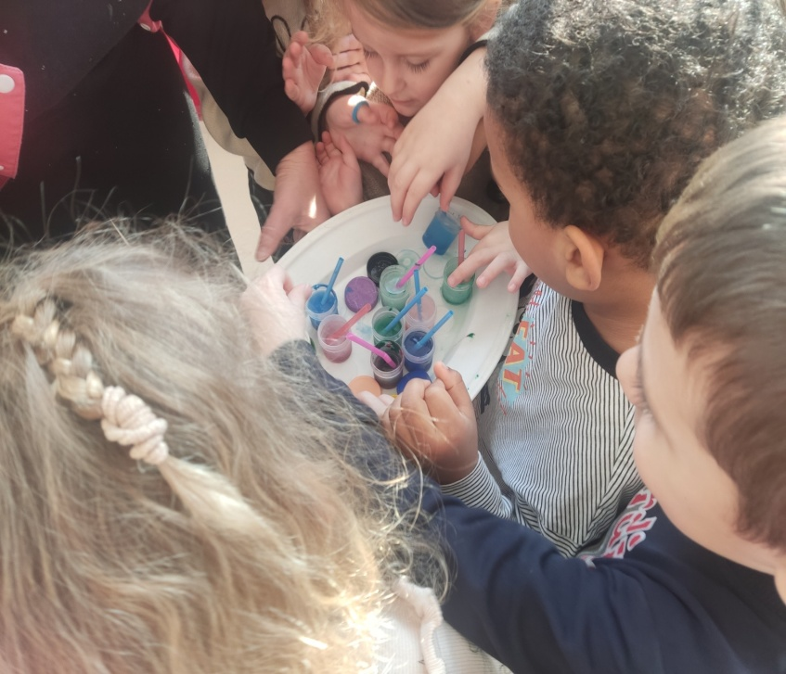
Млађа васпитна група је покренула пројекат
“ Ко је, шта је то зима”?.

Slide 6
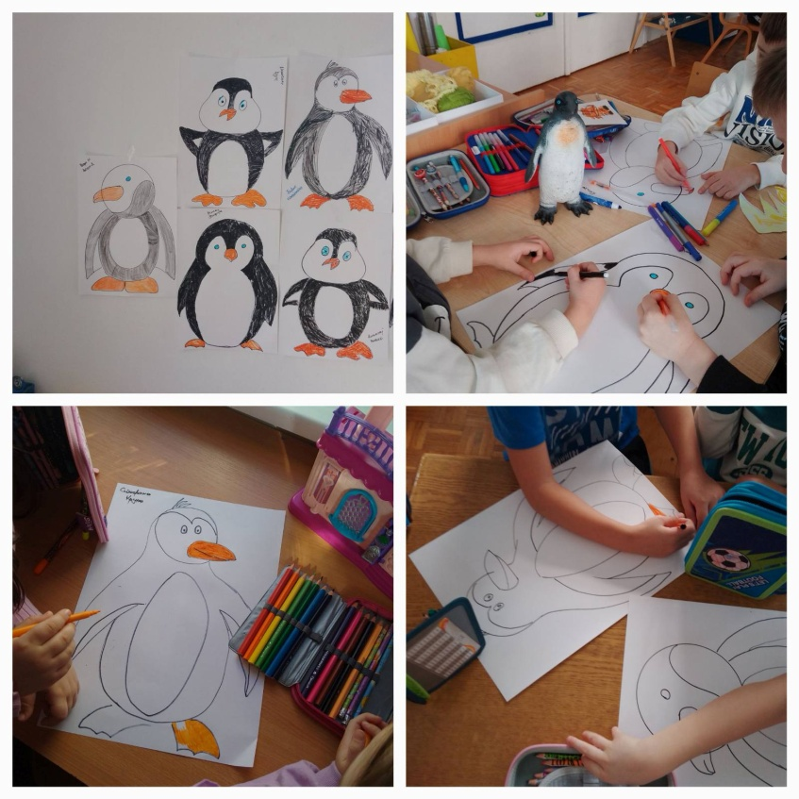
Група у години пред полазак у школу обележила је дан свести о пингвинима .

Slide 7
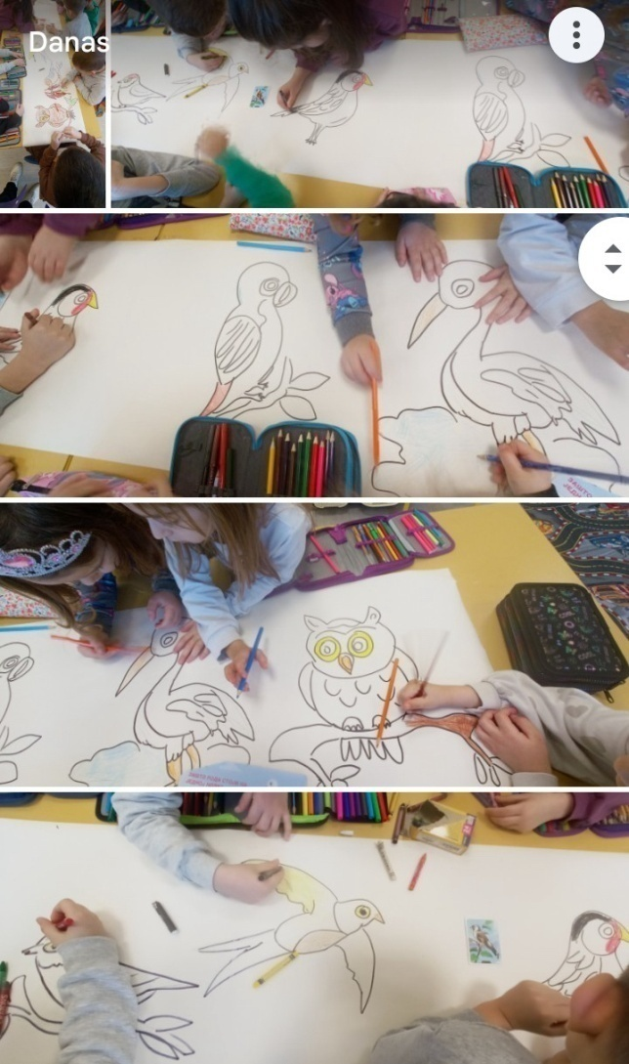
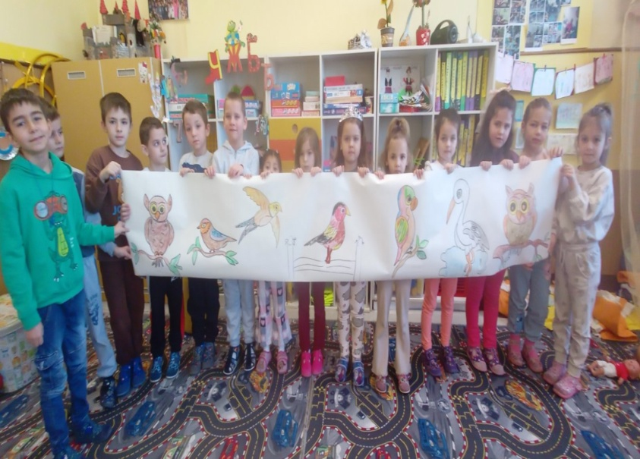
Група деце у години пред полазак у школу из дедине реализовала је еколошке активности.

Slide 8
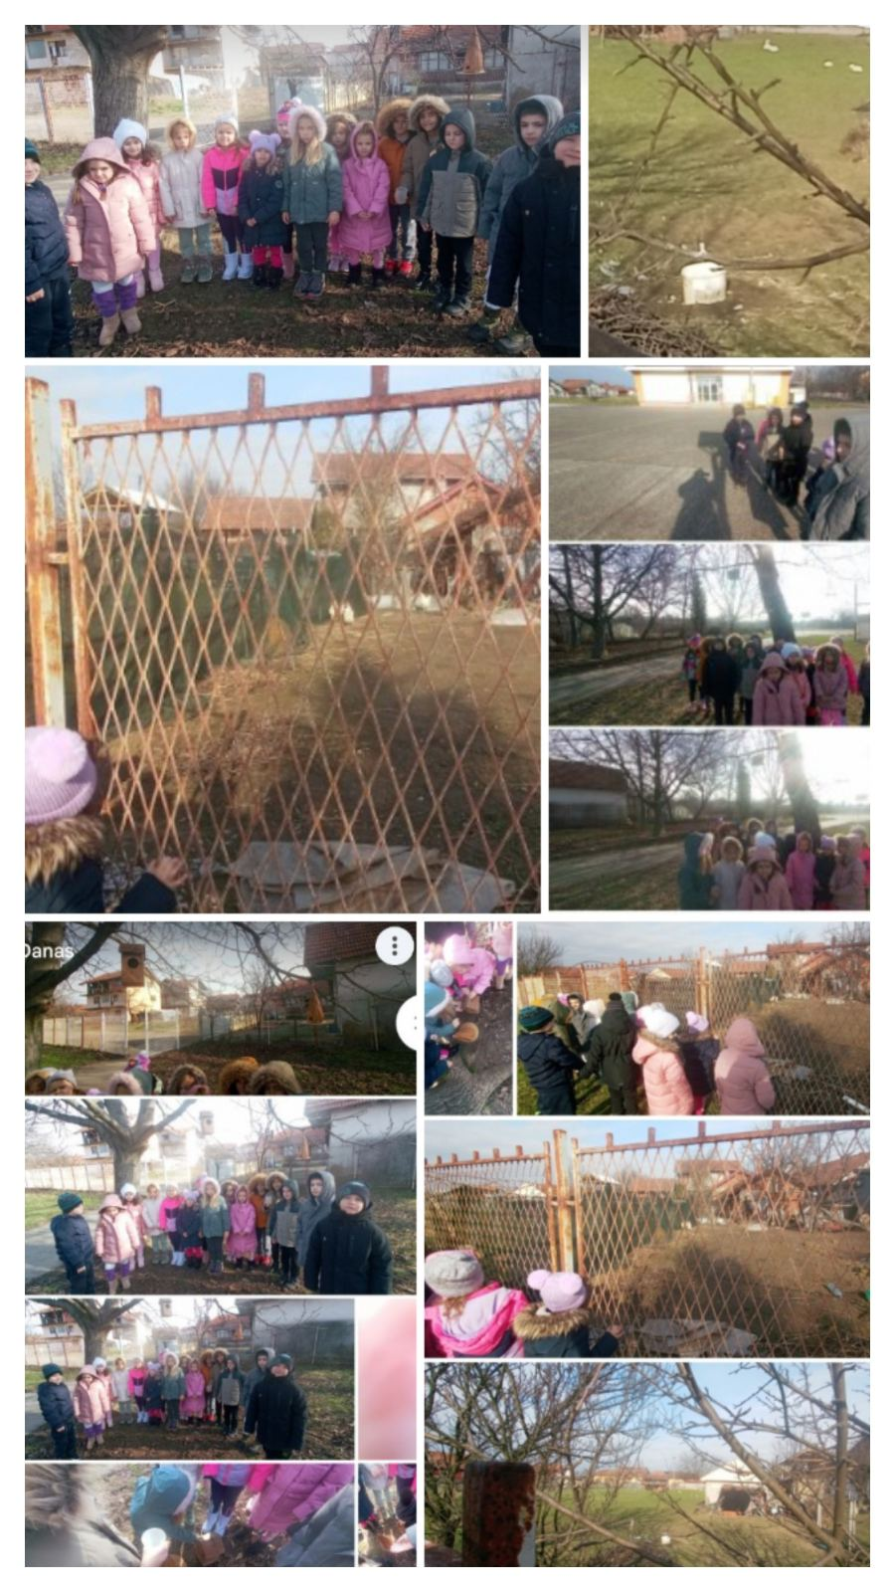
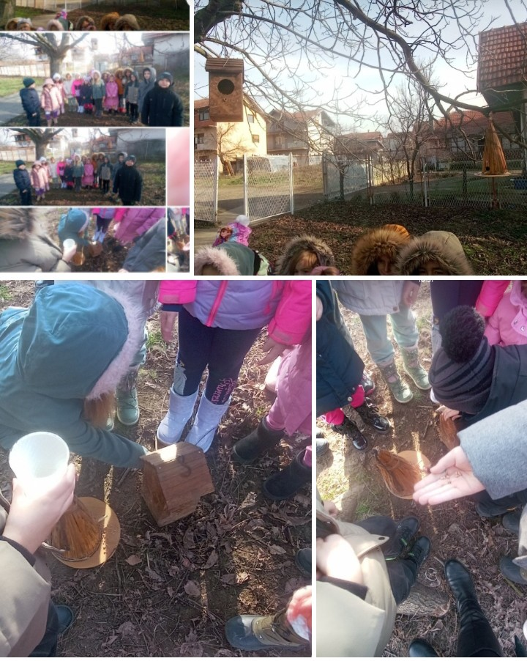
Обележавање дана заштите животне средине, група у години пред полазак у школу, Дедина.

Slide 9
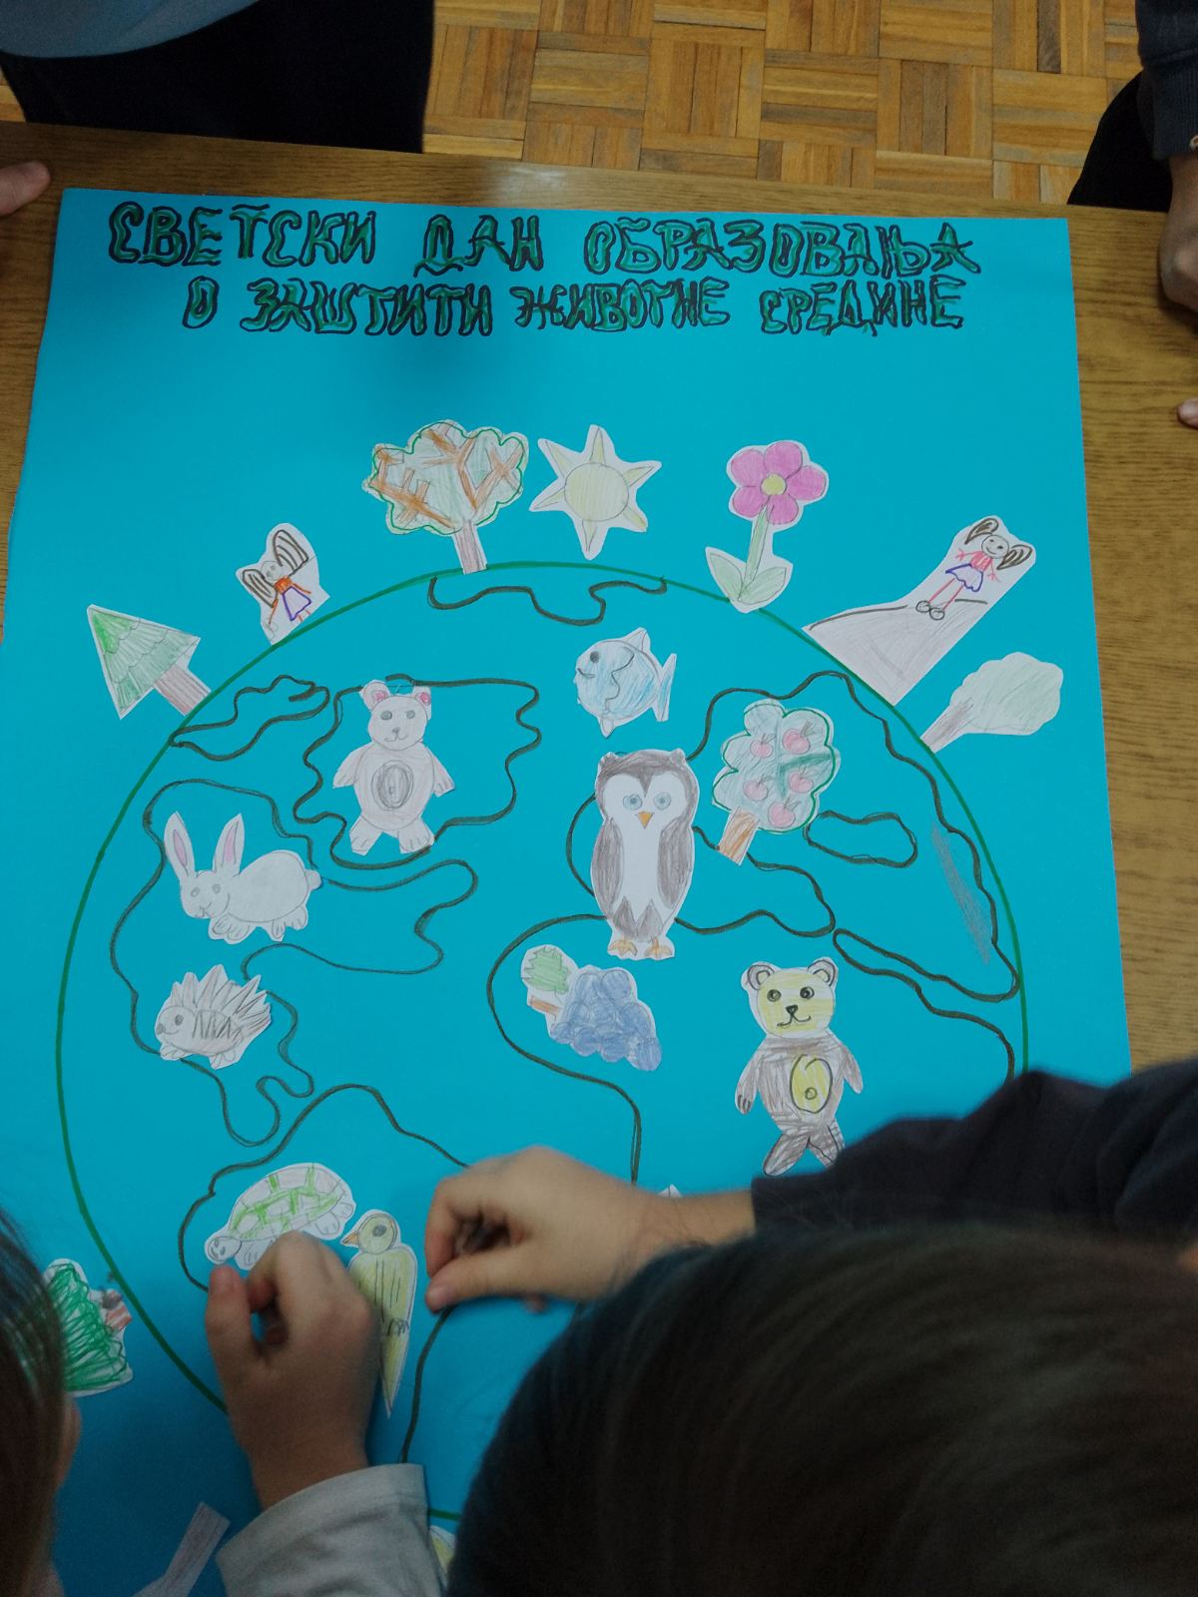
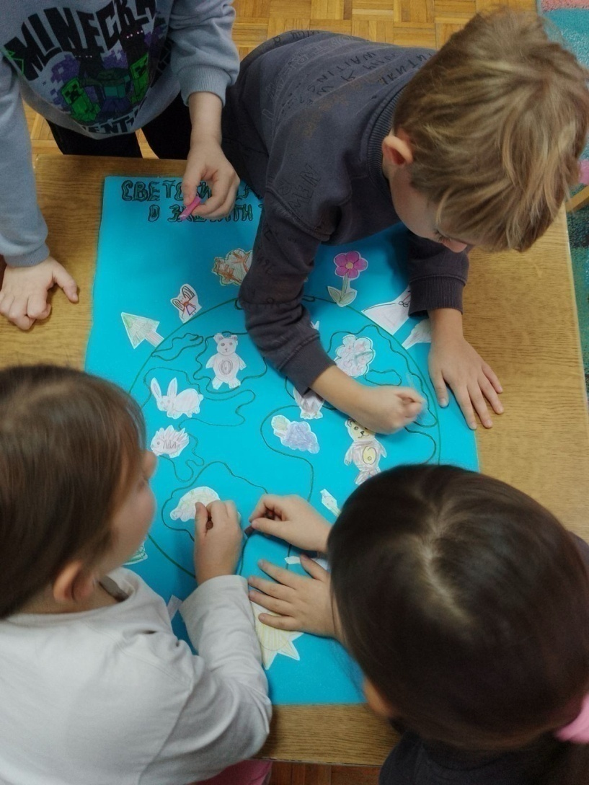
Поводом светског дана образовања и заштите животне средине, група у години пред полазак у школу и васпитачи израдили су тематске радове.

Slide 10
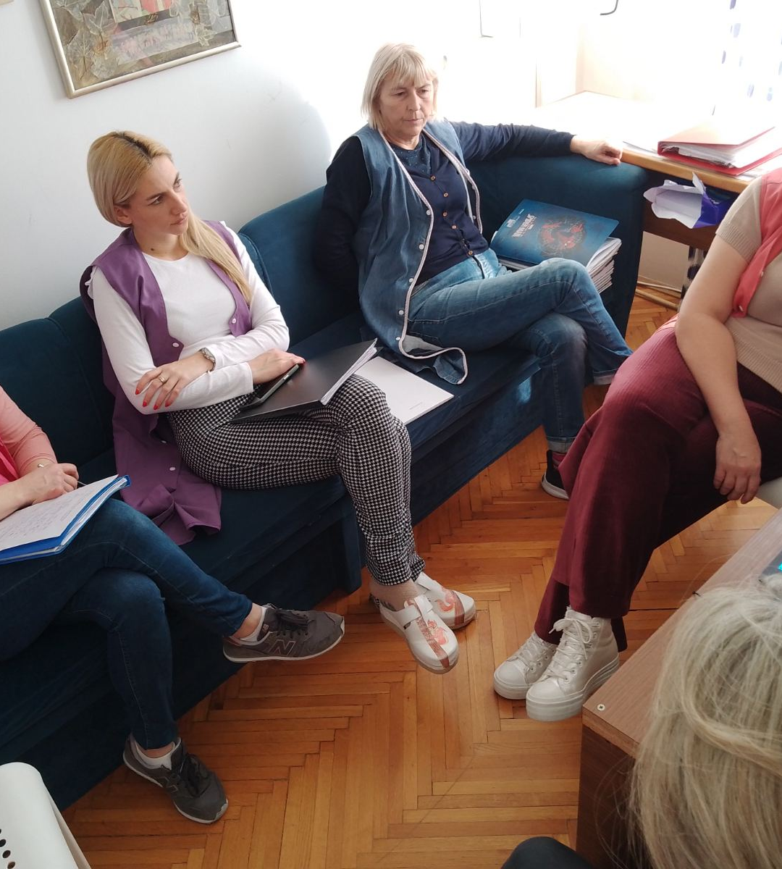
У вртићу “дечији клуб” одржана је заједница учења
“ коришћење асистивне технологије у раду са децом.”

Slide 11
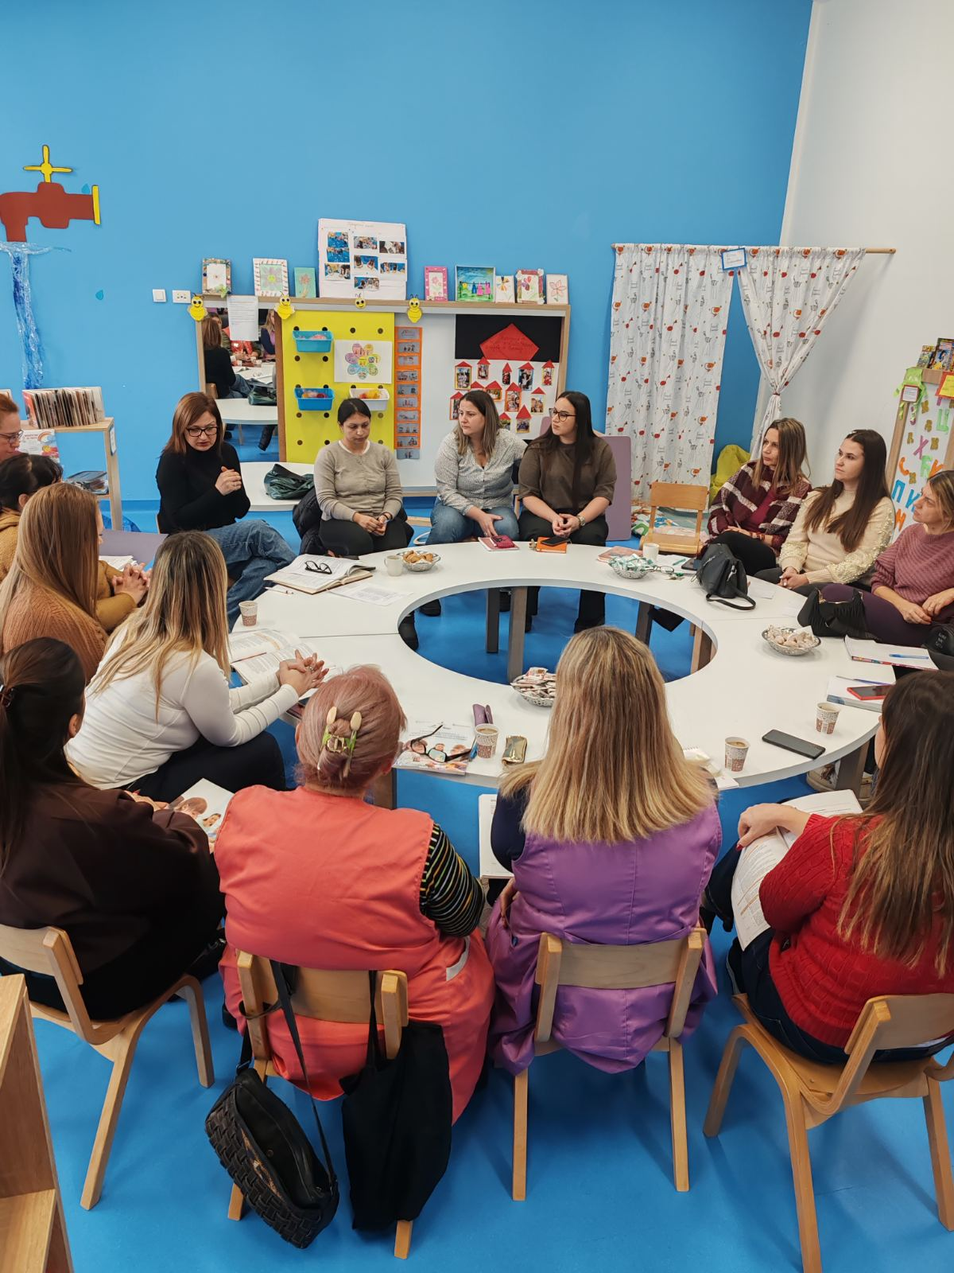
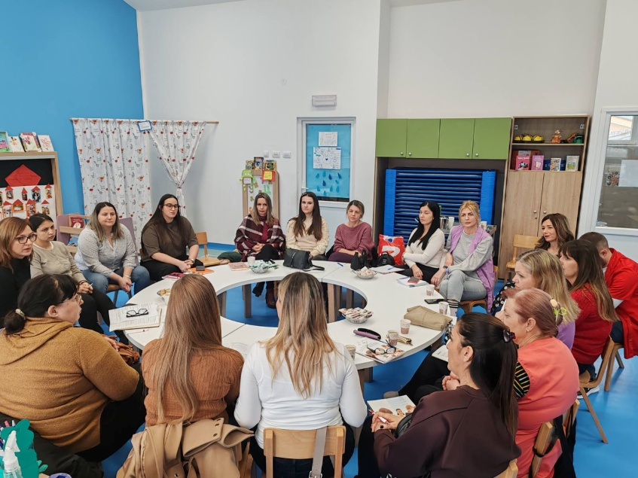
Практичари вртића “ Дечији клуб” Кристина петковић и бојана андрејић били су активни учесници фокус групе која се одржала у вртићу “Голуб мира” .

Slide 12
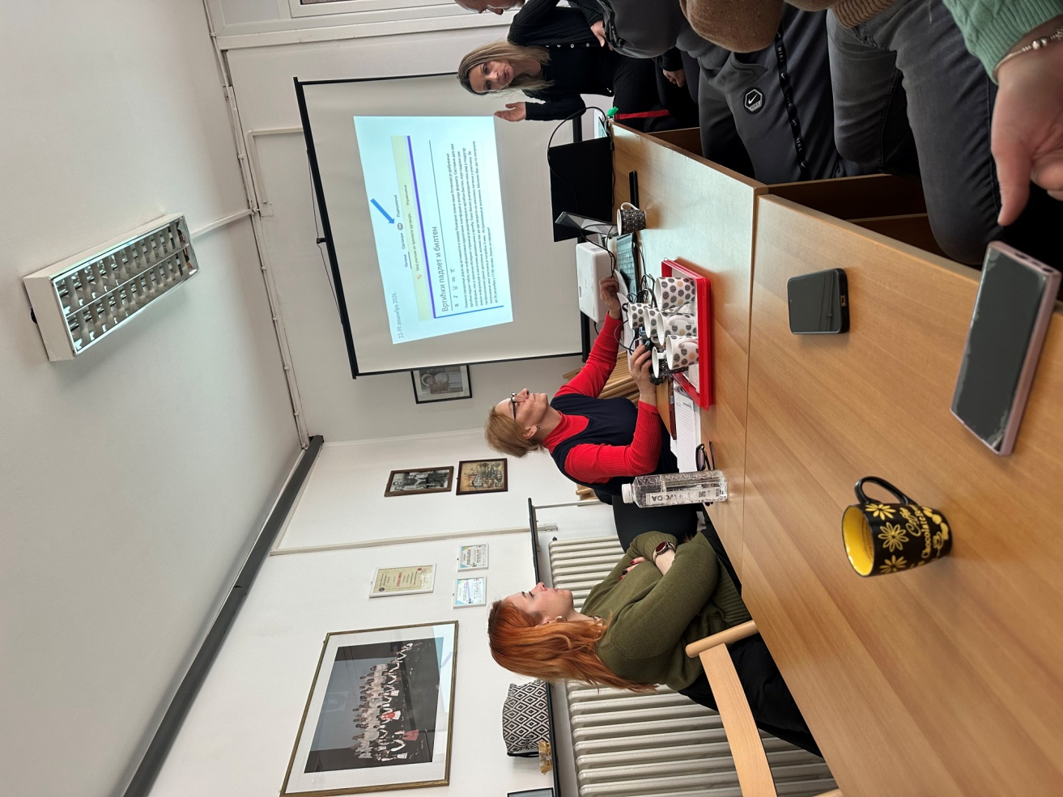
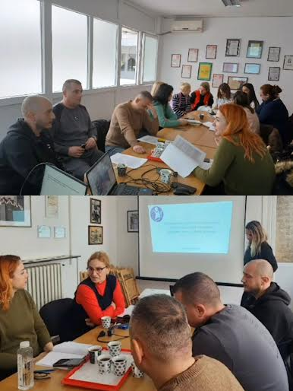
Практичар вртића
“Дечији клуб” кристина микић присуствовла је састанку за икт у просторијама вртића “невен”.

Slide 13
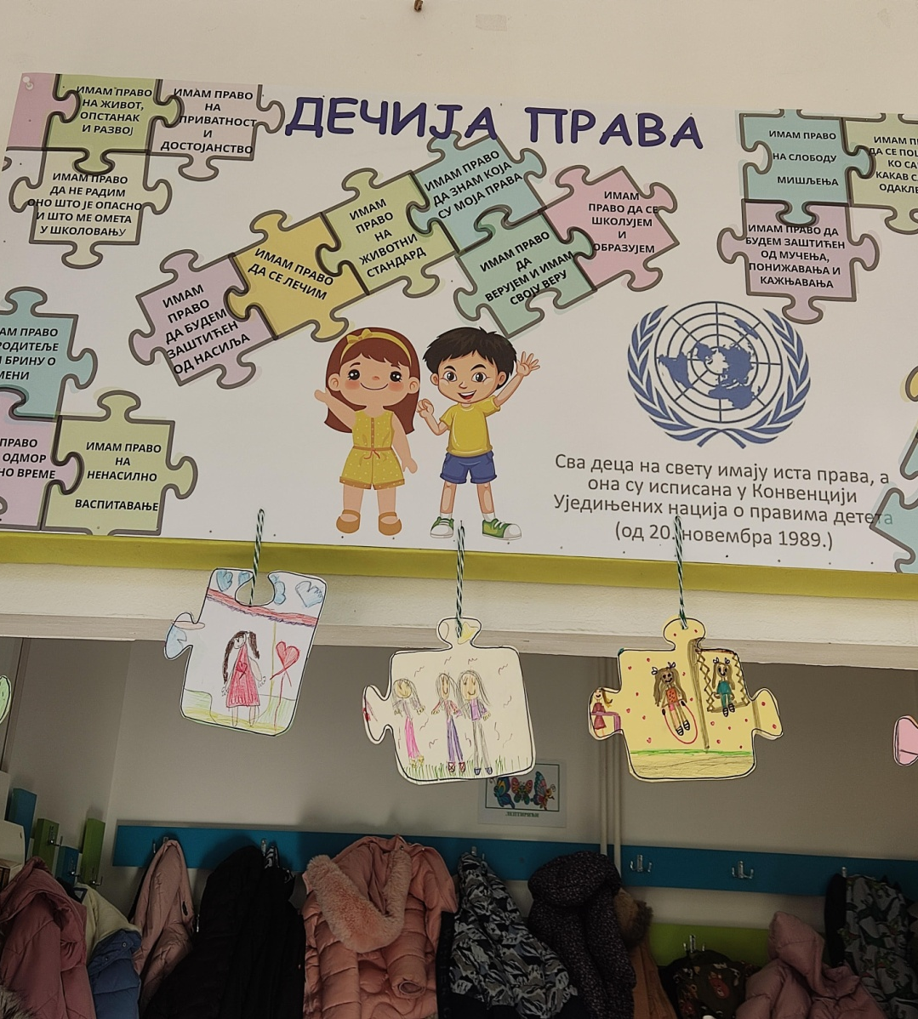
Израда новог постера за родитеље са темом “Дечија права” – васпитачи и деца из групе у години пред полазак у школу.

Slide 14
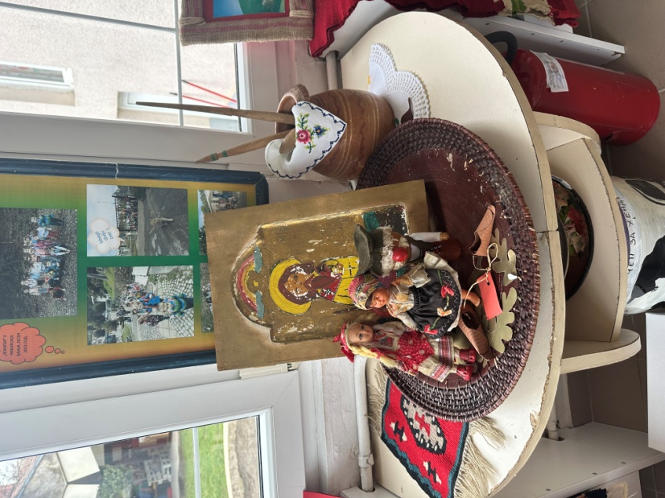
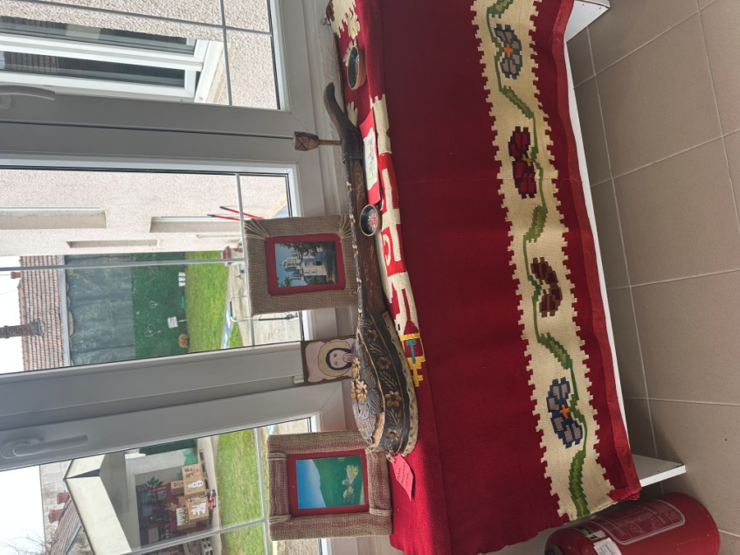
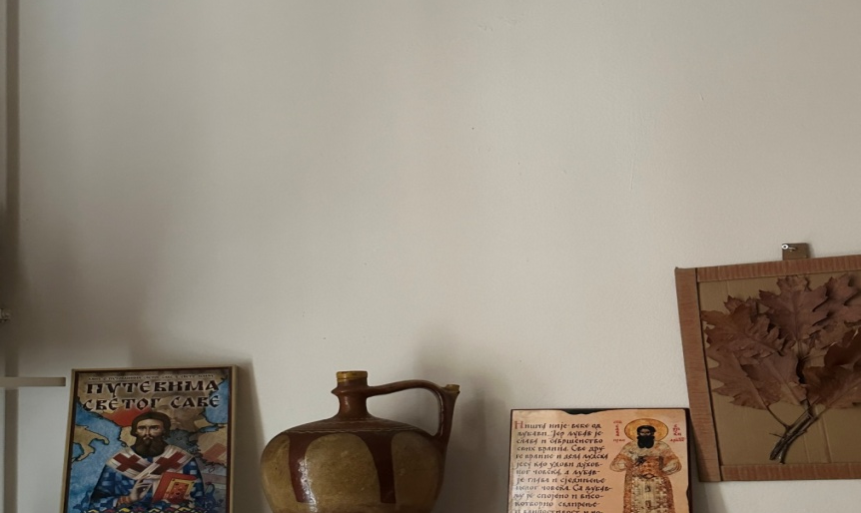
У духу народне традиције и у сусрет нашој слави, Св. Сава простор вртића је од стране деце,родитеља и васпитача креиран у духу православља и народне традиције.

Slide 15
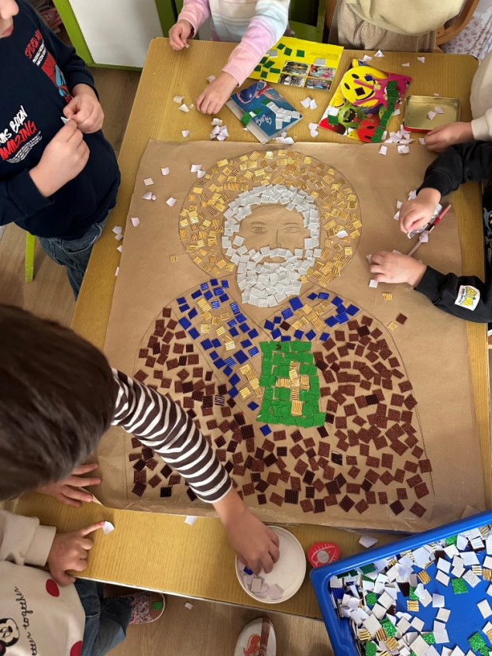
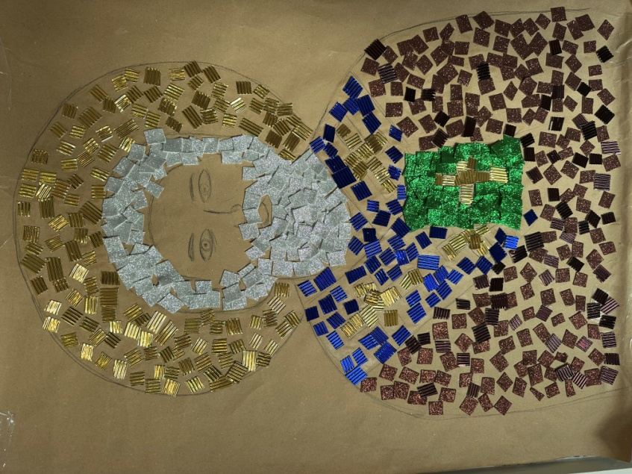
Заједнички рад деце старије васпитне групе

Slide 16
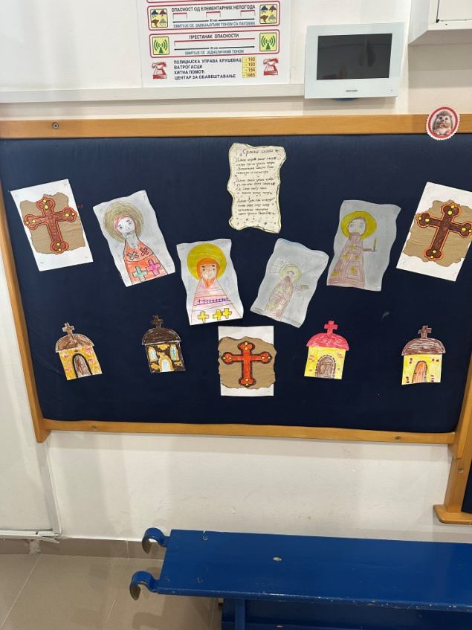
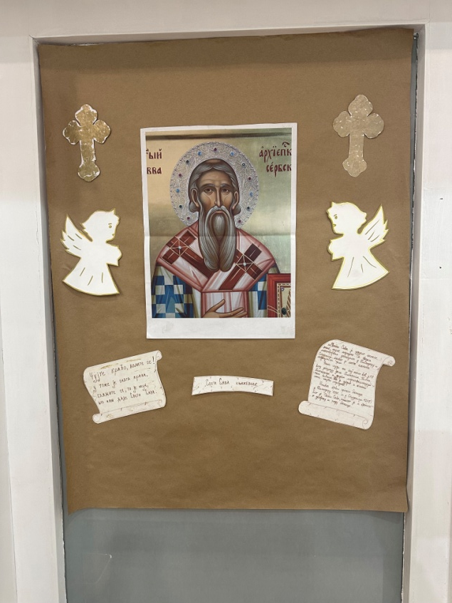
Радови деце из групе у години пред полазак у школу настали у контексту припреме за прославу славе у вртићу

Slide 17
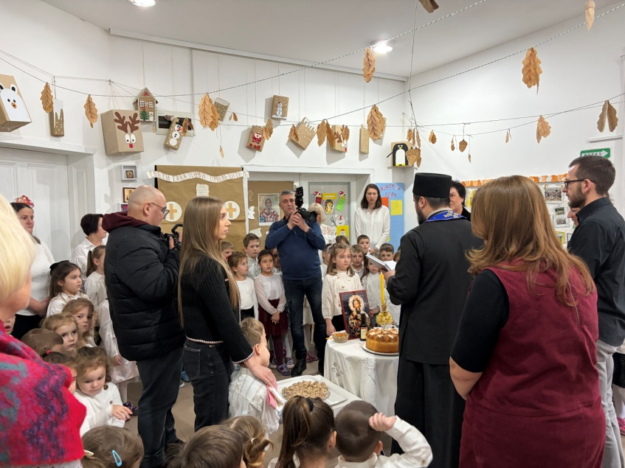
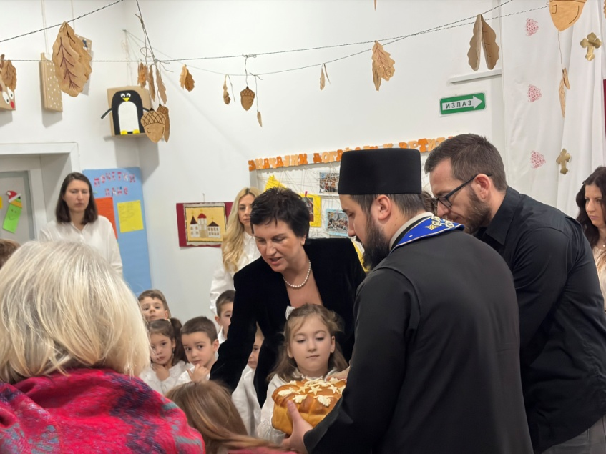
Прослава славе свети сава колачари: симеона гајић са родитељима милицом и братиславом и будући колачари: матија гашић са браћом видаком и мијатом и родитељима миленом и миланом.

Slide 18
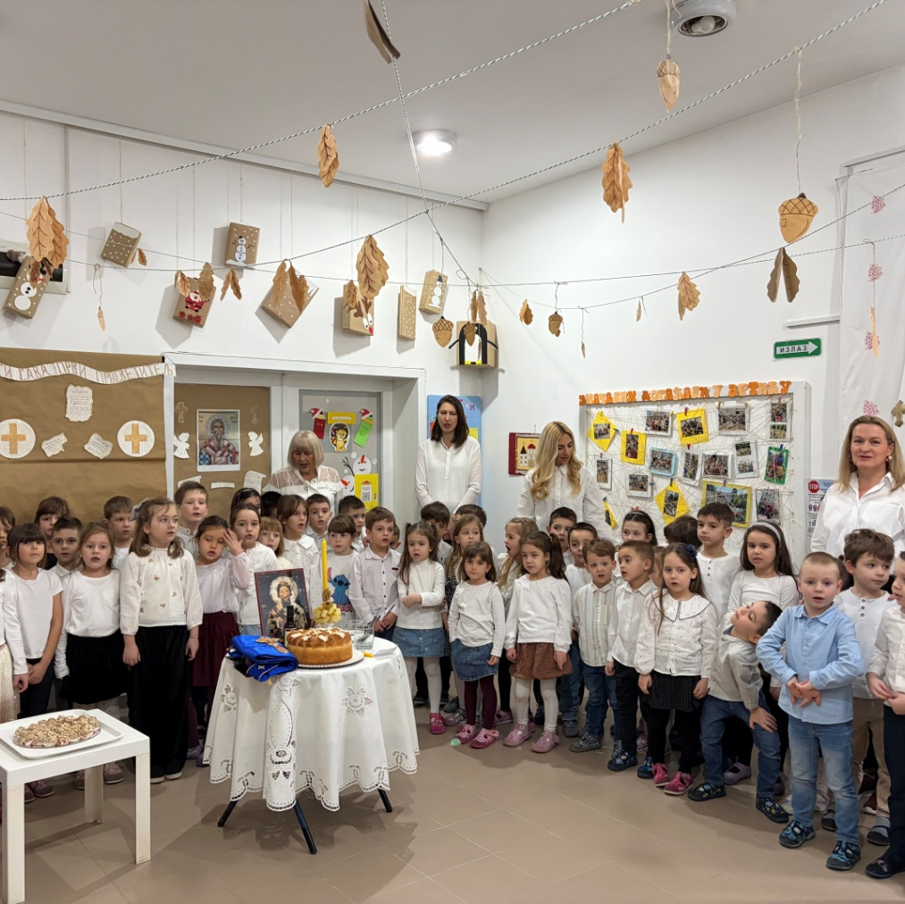

Slide 19
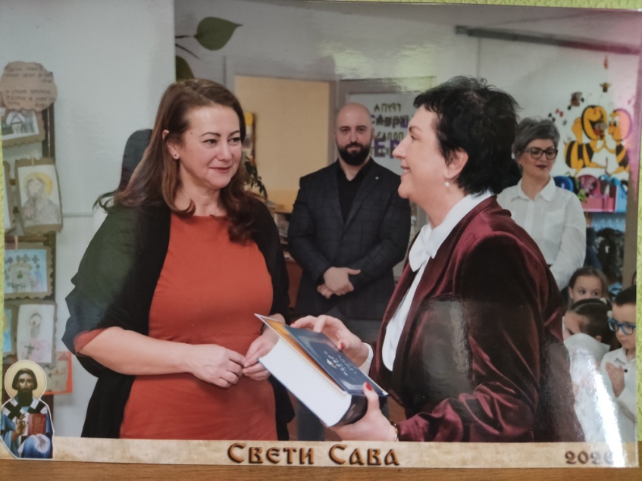
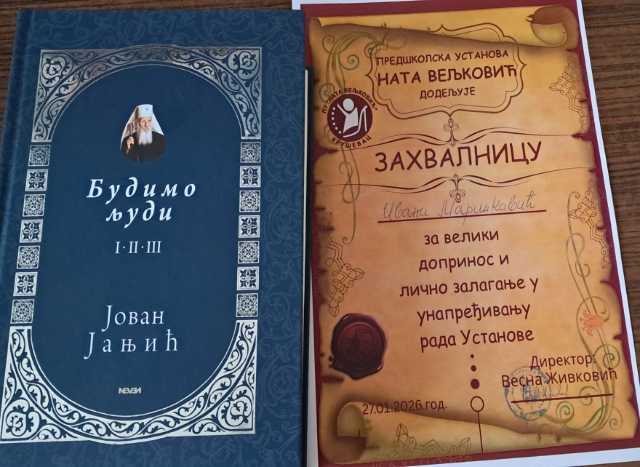
Главни васпитач вртића “дечији клуб” ивана маринковић добила је признање за залагање од установе поводом светог саве.

Slide 20
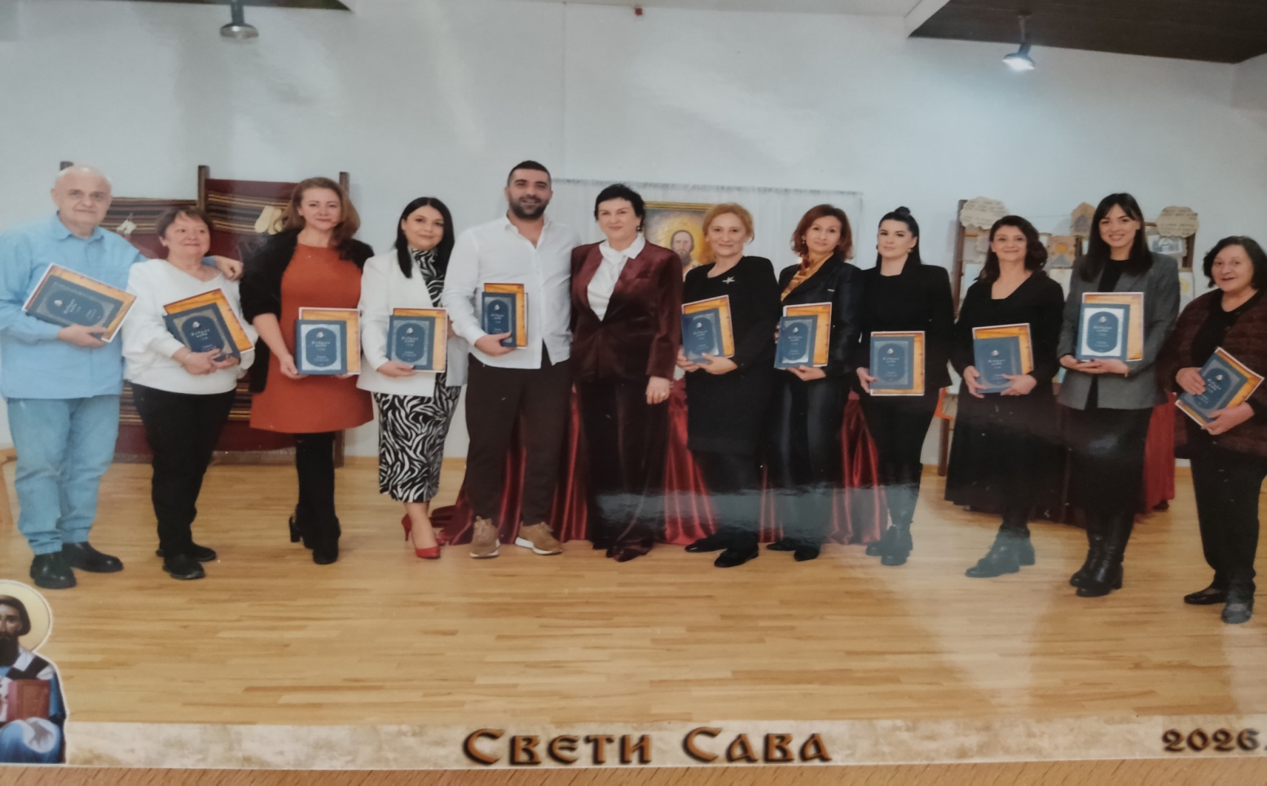
Добитници Захвалнице на нивоу Установе

Slide 21
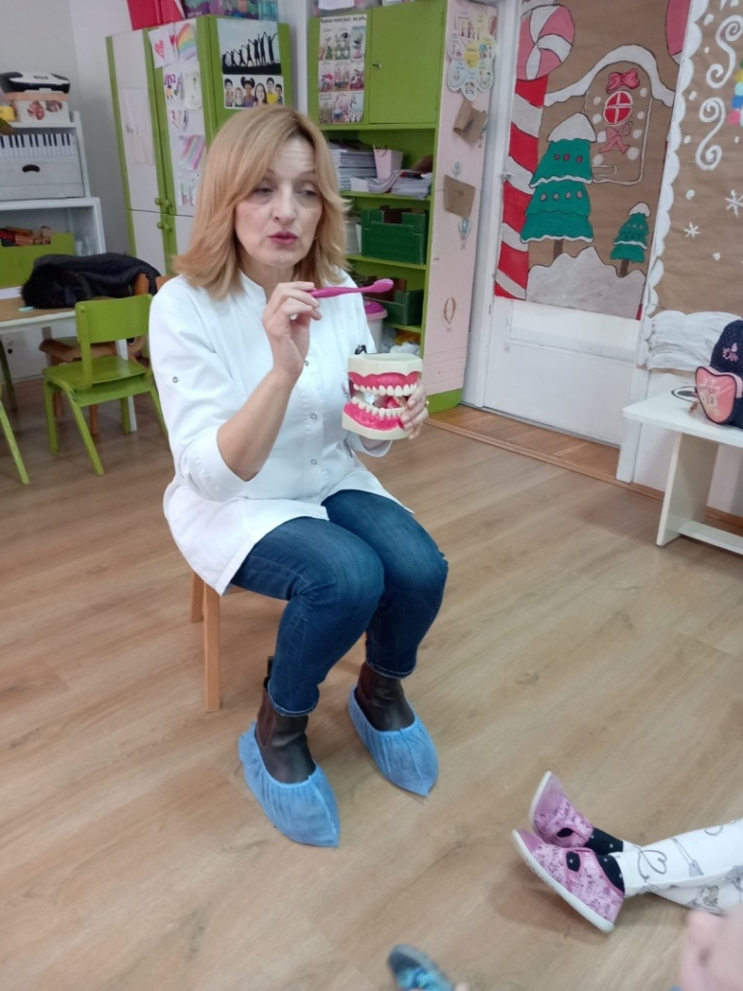
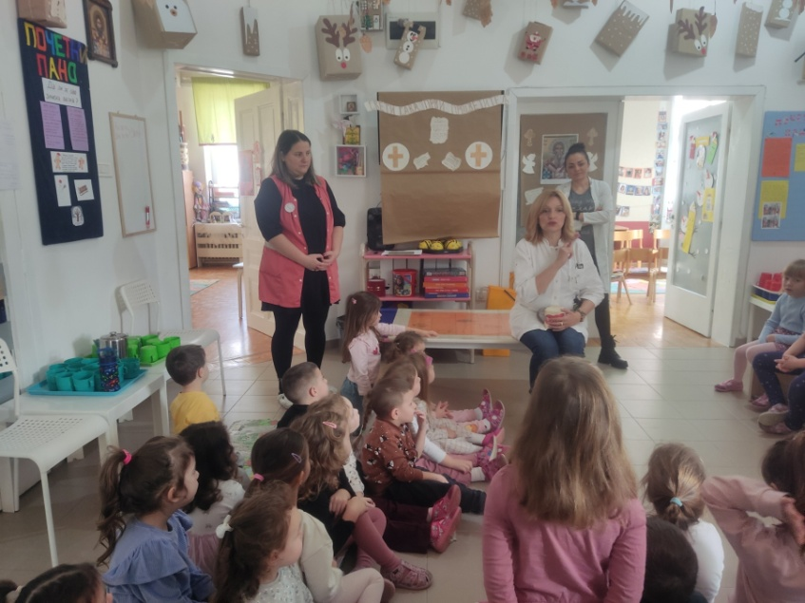
Дечији стоматолог др иванка чугаљ посетила је децу вртића “Дечији клуб” и обавила стоматолошки преглед.

Slide 22
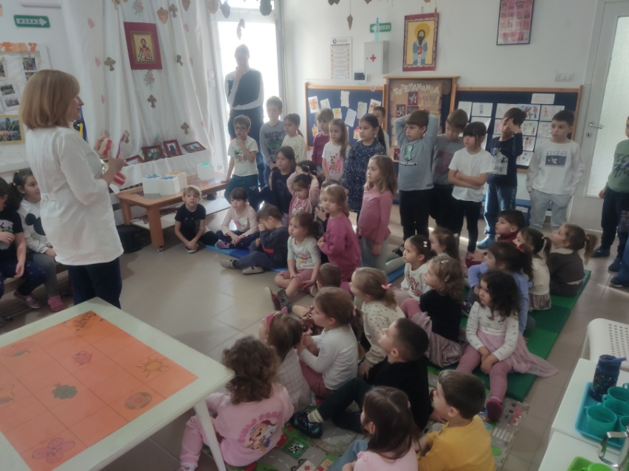
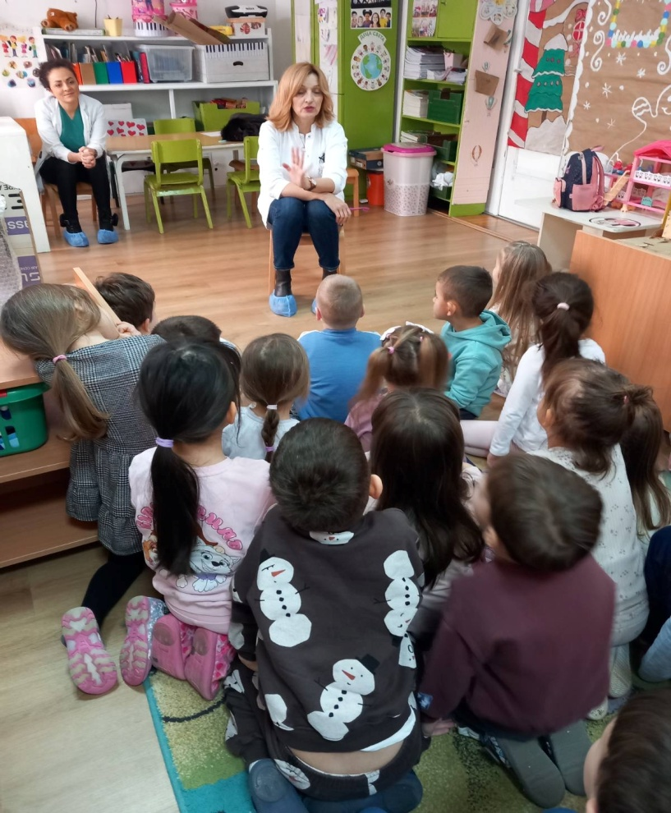

Slide 23
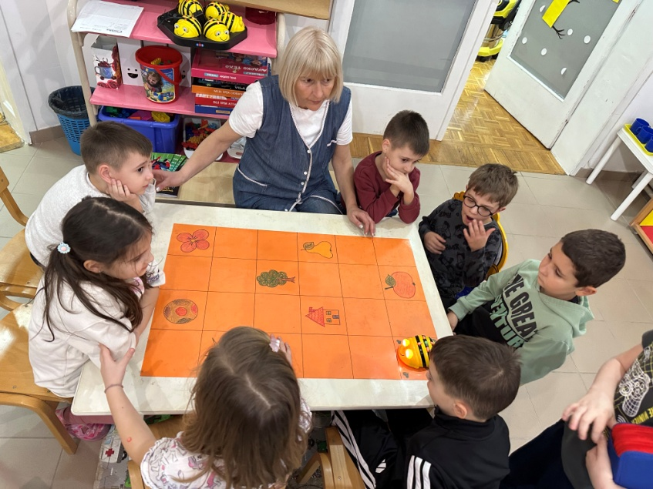
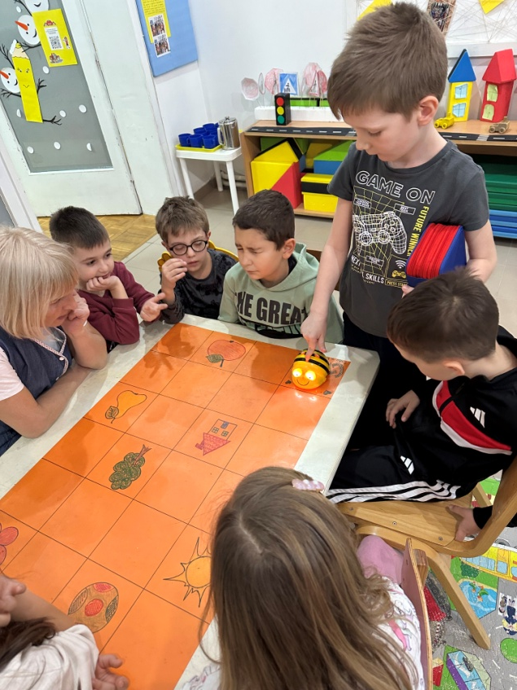
Група у години пред полазак у школу “ дечији клуб” уз подршку васпитача користила су bee-bot.

Slide 24
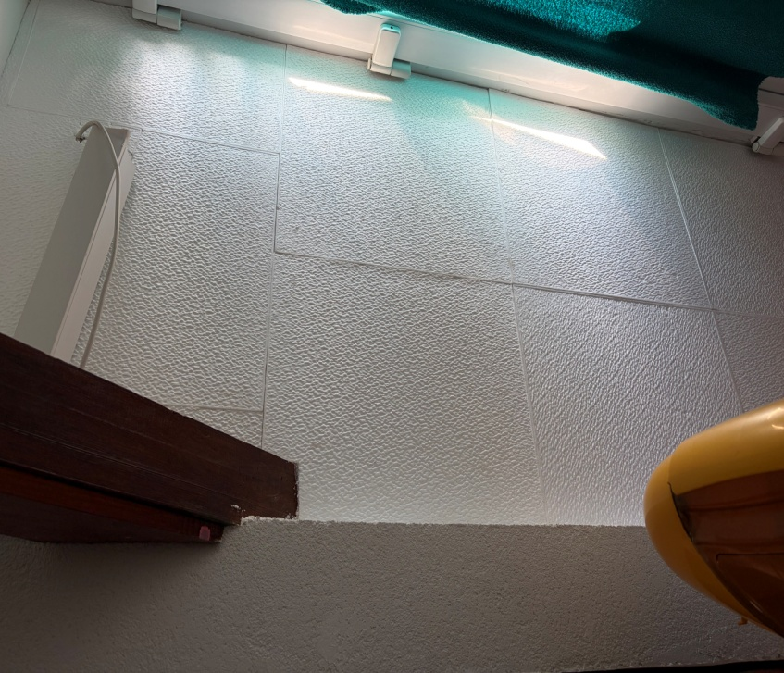
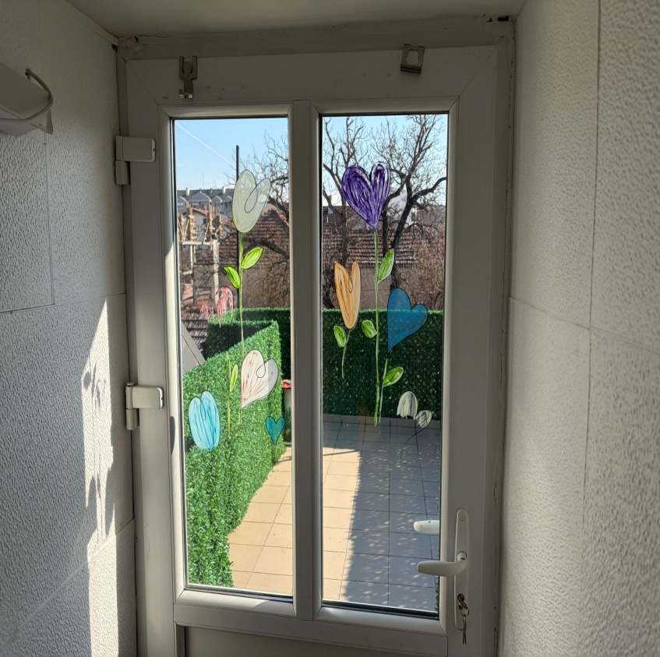
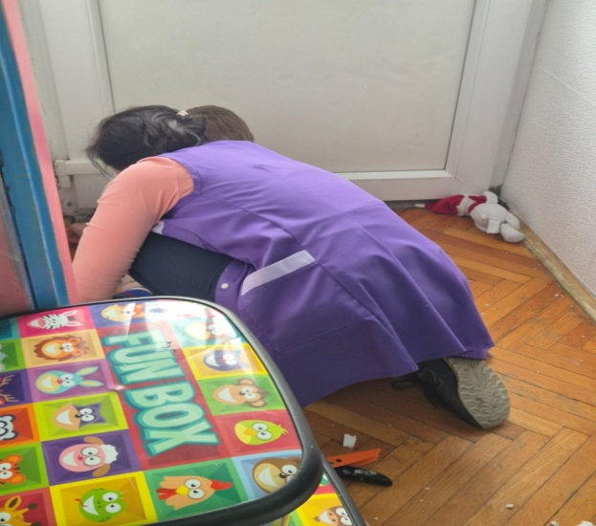
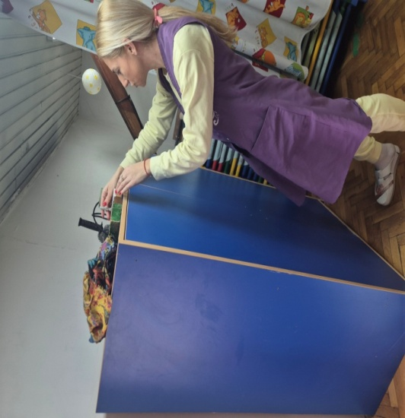
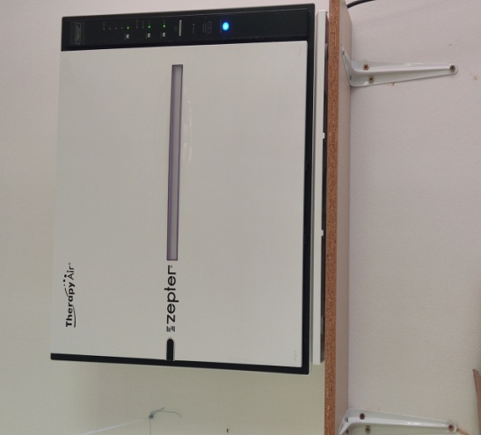
Уређење у циљу обезбеђивања сигурности простора у јасленим ,васпитним групама и заједничком простору вртића

